Slide 1
Sarcasm as Contrast between a Positive Sentiment and Negative Situation
Ellen Riloff, Ashequl Qadir, Prafulla Surve, Lalindra De Silva, Nathan Gilbert, Ruihong Huang
The Natural Language Processing Group at Utah

Slide 2
动机
识别出带有讽刺含义的推文（tweets）
讽刺(sarcasm)产生于正面情感(positive sentiments)和反面情景(negative situations)的对比

Slide 3
相关工作
通过语气词(gee, gosh)，问号(?)，短语(oh really)，特定标点符号和字符
通过特定句法和模式
通过n-gram提取的features
通过语气、音调、语速、面部表情...

Slide 4
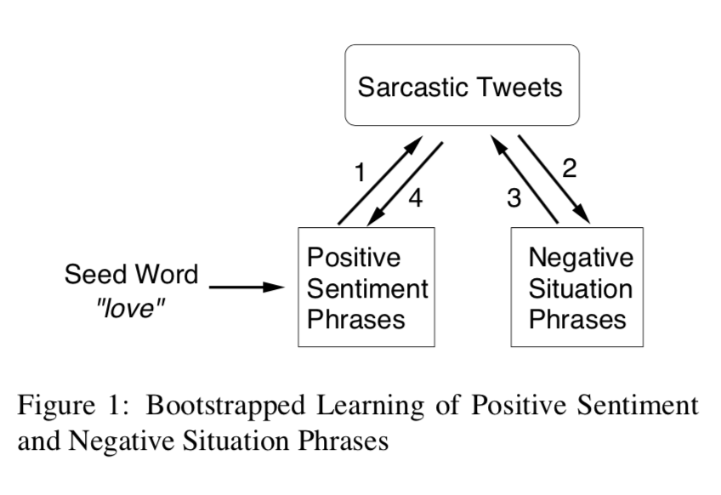
主要贡献
提出了通过正面情感(positive sentiments)和反面情景(negative situations)的对比来判别讽刺的方法
提出了一个计算正面情感和反面情景的框架

Slide 5

前提/假设
正面情感(positive sentiments)+反面情景(negative situations)=讽刺(sarcasm)
[+ VERB PHRASE] [– SITUATION PHRASE] = sarcastic tweets
只考虑tweets（短文）
长度短减少了搜索空间
更简洁所以上述特点更明显

Slide 6
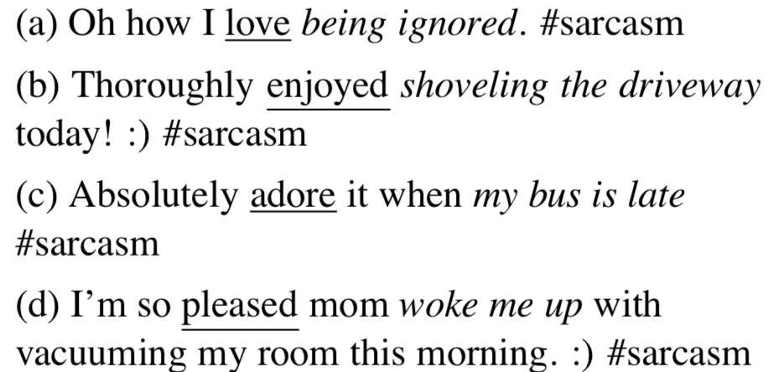
例子
喜欢被忽视
享受铲雪道
爱死公交晚点
对被妈妈吵醒感到十分开心

Slide 7
正面情感(positive sentiments) 和反面情景(negative situations)的学习

Slide 8
训练数据
Raw data来源: Twitter Streaming API
假设正例和反例中噪声较少
使用CMU的POS(part-of-speech) tagger来标记推文中的词组或者单词

Slide 9
学习反面情景词组 Learning Negative Situation Phrases
在正面情景词(组)之后寻找满足以下条件的动词词组
以 I love waiting forever for the doctor #sarcasm 为例
1-gram:V
waiting
2-gram:V+V, V+ADV, ADV+V, “to”+V, V+NOUN, V+PRO, V+ADJ
waiting forever
3-gram:20种，与上面类似

Slide 10

学习反面情景词组 Learning Negative Situation Phrases
给在前一步找到的动词词组(candidate)打分
(该动词词组在某个推文中紧跟在某个正面情感词后面，而且该推文有讽刺标签的推文数目)
除以
(该动词词组在某个推文中紧跟在某个正面情感词后面的推文数目)

Slide 11
学习反面情景词组 Learning Negative Situation Phrases
如果前面的分数大于0.8
而且该词组出现的频数大于3
而且该词组不包含另一个“反面情景词组”
Waiting forever 包含waiting
就加入到反面情景词组中
初始化时，只有一个正面情感词:love

